Slide 1
Perancangan Dashboard Berbasis PESTLE Analysis dengan Sumber Halaman Web
Seminar Kemajuan Tugas Akhir
Muhammad Fatoni | 18211042
Dosen Pembimbing
Dr. Ir. Arry Akhmad Arman, MT.
Dosen Penguji
Dicky Prima Satya, ST., MT.

Slide 2
Outline
Latar Belakang
Tujuan dan Batasan Masalah
Teori Dasar
Metodologi
Laporan Kemajuan

Slide 3
Latar Belakang
Lingkungan eksternal organisasi
Merupakan salah satu faktor yang mempengaruhi keberjalanan organisasi (Cadle, dkk., 2010: 2)
Seiring perkembangan teknologi informasi, menjadi lebih dinamis dan kompleks (Dai, dkk., 2010: 1)

Slide 4
Latar Belakang
Teknik PESTLE analysis
Kakas yang populer untuk analisis lingkungan eksternal organisasi (Cadle, dkk., 2013: 22)
Mempunyai komponen yang global sehingga cocok untuk analisis lingkungan eksternal secara menyerluruh (Lao, dkk., 2009: 2)
namun
Masih digunakan konvensional yaitu dalam diskusi yang melibatkan ahli di setiap komponennya (Cadle, dkk., 2010: 5)

Slide 5
Latar Belakang
Teknologi web
Sistem informasi terbesar di dunia yang mempunyai karakteristik volume data yang besar, dinamis, heterogen, dan semi-struktural. Banyak informasi yang berguna bagi organisasi seperti informasi konsumen, keadaan finansial suatu daerah, berita kompetitor, dsb. (Pu, dkk., 2009: 1)
Bagaimana jika informasi dari web
dijadikan sebagai input untuk PESTLE?

Slide 6
Latar Belakang
How?
Dashboard merupakan tampilan visual dari informasi-informasi penting yang dibutuhkan untuk tujuan tertentu; disatukan dan disusun sedemikian rupa sehingga bisa dilihat dalams sekali pandang. (Few, 2013: 26).
Text analysis merupakan teknologi yang memungkinkan pembentukan struktur pada teks sehingga bisa diolah oleh komputer dan dihasilkan informasi yang bermanfaat (Turian, 2013: 3)

Slide 7
Tujuan
Menentukan metrik (ukuran) yang akan ditampilkan di dalam dashboard berdasarkan konsep PESTLE
Membuat teknik pengambilan data dan pemrosesan data dari halaman web sehingga sesuai dengan metrik
Membuat rancangan tampilan dashboard berdasarkan metrik

Slide 8
Batasan
Metode yang digunakan untuk analisis lingkungan eksternal organisasi adalah PESTLE analysis
Kakas untuk mengumpulkan halaman web menggunakan Google Search API
Teknologi untuk esktraksi informasi adalah text analysis
Halaman web yang diekstraksi menggunakan bahasa inggris

Slide 9
Teori Dasar
PESTLE Analysis
Teknik untuk menganalisis lingkungan makro organisasi berdasarkan 6 komponen yaitu politic, economy, social, technology, legal, dan environment (Kelly, 2013: 22)
Diutamakan mengidentifikasi isu yang berdampak pada organisasi dibandingkan mencari solusinya (FME, 2013: 10)
Teknik ini digunakan ketika organisasi ingin beroperasi di wilayah baru atau mengeluarkan produk dan layanan baru (FME, 2013: 8)

Slide 10
Teori Dasar
Text Analysis
Text analysis adalah proses pembentukan struktur pada sebuh teks sehingga bisa diolah komputer dan diekstraksi informasi yang berguna (Turian, 2013: 2)

Slide 11
Teori Dasar
Text Analysis
Komponen dari text analysis adalah sebagai berikut:
Languange detection
Text extraction
Keyword extraction
Concept extraction
Entity extraction
Sentiment analysis
Relation extraction
Text categorization
Author extraction
(Turian: 2013, 3-6)

Slide 12
Teori Dasar
Dashboard
Dashboard adalah tampilan visual dari informasi penting yang dibutuhkan untuk mencapai tujuan tertentu; digabung dan disusun sedemikian rupa sehingga informasi yang ditampilkan dapat dilihat dalam sekali pandang (Few, 2013: 26).
Metrik merupakan ukuran-ukuran yang ditampilkan di dalam dashboard. Metrik mempunyai komponen sebagai berikut:
Sumber data
Granularitas
Kalkulasi
Variasi
(Malik, 2005: 17-24)

Slide 13
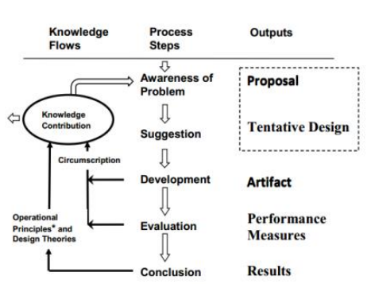
Metodologi
Dashboard
Identifikasi Masalah
Perancangan Solusi
Pengembangan Purwa Rupa
Pengujian
Pembuatan Laporan
Kerangka kerja metode DSRM (Vaishnavi, dkk., 2013: 7)

Slide 14
Laporan Kemajuan
PESTLE
Analysis
Konfigurasi
Pengguna
Rancangan
Solusi Global
Penentuan
Metrik
Pemrosesan
Data
Penyajian
Informasi dari
Internet
Text
Analysis

Slide 15
Laporan Kemajuan
Rancangan Tampilan Dashboard
DASHBOARD PT JAYA MOBIL
Politic
Economy
Social
European fiscal policy has been to set high fuel taxes
Low affluence in BRIC countries
US: continuing desire for ‘large car’ ownership
Technology
Legal
Environment
Japanese car industry has focused primarily on small fuel efficient
US policy has been to set standards for fuel efficiency
Pllution from operation and production of cars

Slide 16
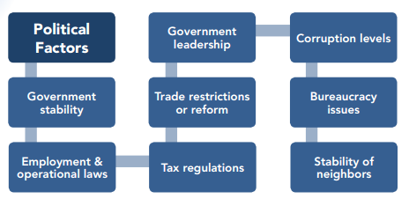
Laporan Kemajuan
Metrik faktor politic
Kata kunci
Government
Government stability
Civil war
Conflict
Government leadership
Mob
Corruption level
…
dst.

Slide 17
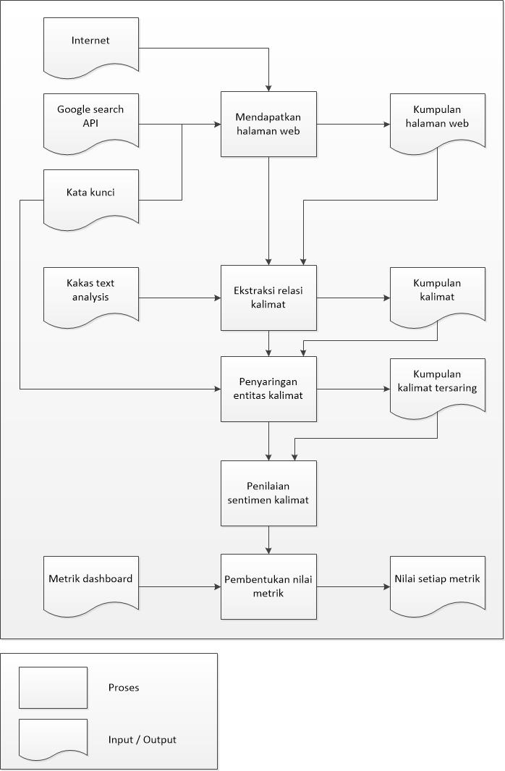
Laporan Kemajuan
Algoritma Pemrosesan Data

Slide 18
Laporan Kemajuan

Slide 19
Langkah Selanjutnya
Pengembangan Purwa Rupa
Berbasis web
Menggunakan Google Search API untuk mengumpulkan halaman web
Menggunakan AlchemyAPI untuk text analysis
Memakai data WorldBank untuk metrik jenis numerik

Slide 20
Langkah Selanjutnya
Pengujian
Pengujian fungsionalitas: memeriksa kesesuaian keluaran dari pemrosesan data dengan metrik yang telah didefinisikan sebelumnya
Pengujian keberterimaan pengguna: memeriksa kepuasan pengguna (manajerial organisasi) terhadap tampilan dan isi dashboard

Slide 21
Terima
Kasih

Slide 22
Indeks
Latar Belakang
Tujuan dan Batasan Masalah
Teori Dasar
Metodologi
Laporan Kemajuan
Langkah Selanjutnya
Peran tugas akhir
Lingkungan eksternal
Komponen PESTLE
Hasil PESTLE
Penggunaan PESTLE
AlchemyAPI
Komponen text analysis
LexisNexis

Slide 23
Lingkungan Eksternal Organisasi
Merupakan kumpulan isu yang ada di luar organisasi dan di luar kontrol organisasi dan mempengaruhi kegiatan organisasi (FME, 2013: 6)
Merupakan isu di luar organisasi yang berdampak baik secara langsung maupun tidak langsung terhadap organisasi (Kelly, 2013: 12)
Merupakan kumpulan perubahan di luar organisasi yang berdampak pada organisasi baik yang sedang terjadi maupun diprediksi akan terjadi (Cadle, dkk., 2010: 2)

Slide 24
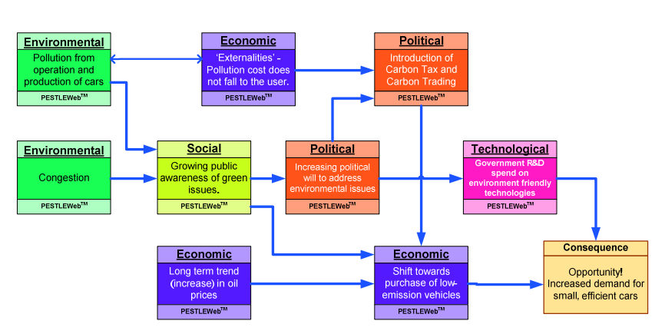
Hasil PESTLE Analysis
(Collins, 2010: 6)

Slide 25
Penggunaan PESTLE Analysis
Mingidentifikasi faktor-faktor yang ada di luar organisasi dan berdampak pada organisasi
Mengidentifikasi isu-isu dari setiap faktor yang didapat
Memberikan nilai derajat kepentingan untuk setiap isu yang telah diidentifikasi
Memberikan nilai derajat kemungkinan terjadi setiap isu yang telah diidentifikasi
Mengidentifikasi implikasi pada organisasi jika isu tersebut terjadi
(FME, 2013: 10)

Slide 26
Peran Produk Tugas Akhir
Dashboard berbasis
PESTLE Analysis
PESTLE Analysis
Konvensional
menggunakan
Menunjukkan keadaan
lingkungan eksternal organisasi
secara global tapi aktual
dan real-time

Slide 27

Pionir dari teknologi memahami bahasa dan gambar. Layanan yang diberikan memungkinkan mengubah banyak data yang tidak terstruktur menjadi sebuah informasi yang berguna bagi bisnis anda (http://alchemyapi.com/).
AlchemyAPI selain mempunyai analisis sentimen juga mampu mengekstraksi abstraksi dari sebuah dokumen atau artikel (http://codeproject.com/)

Slide 28
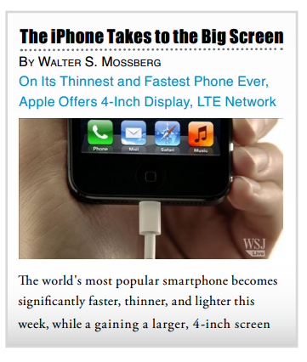
Komponen Text Analysis
Languange: english
Text: The world’s most…, dst.
Keyword: iPhone, Apple, faster, thinner, 4-inch screen
Concept: iPhone, smart phone, App Store
Entity: iPhone, Apple, AT&T (ref: Dbpedia dan Freebase URLs)
Sentiment: keseluruhan (positif) dan tingkat keyword serta entitas
Relation: The iPhone takes to the big screen, dsb.
Category: computer_internet
Author: Walter S. Mossberg
(Turian, 2013: 3-6)

Slide 29
Komponen PESTLE Analysis
PESTLE
(FME, 2013: 12-21)

Slide 30
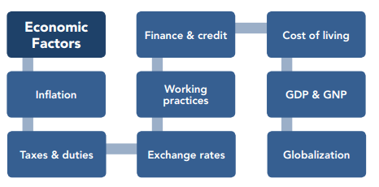
Komponen PESTLE Analysis
PESTLE
(FME, 2013: 12-21)

Slide 31
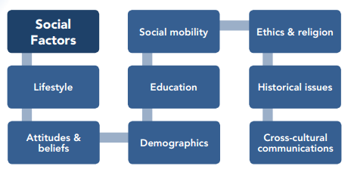
Komponen PESTLE Analysis
PESTLE
(FME, 2013: 12-21)

Slide 32
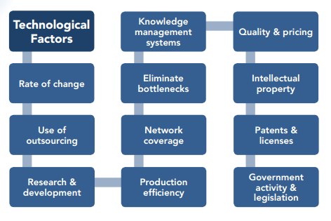
Komponen PESTLE Analysis
PESTLE
(FME, 2013: 12-21)

Slide 33
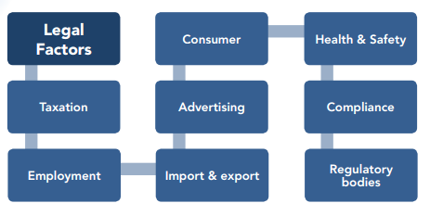
Komponen PESTLE Analysis
PESTLE
(FME, 2013: 12-21)

Slide 34
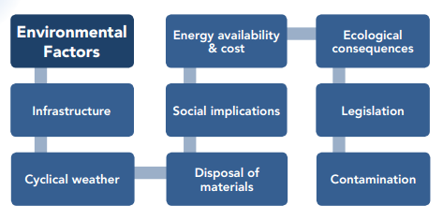
Komponen PESTLE Analysis
PESTLE
(FME, 2013: 12-21)

Slide 35
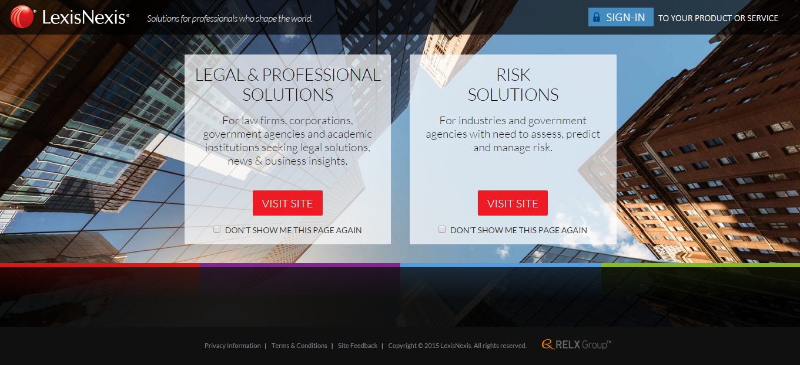
LexisNexis

